Slide 1
Informácia o priebežnom plnení úloh vyplývajúcich z NARP SR 2020 - 2026
07.05.2026

Slide 2
Radón a jeho vlastnosti
prirodzená súčasť vzduchu, ktorý dýchame
rádioaktívny plyn bez zápachu a bez farby
vzniká postupnou rádioaktívnou premenou uránu, ktorý sa vyskytuje v zemskej kôre
radón sa z hornín uvoľňuje do pôdneho vzduchu, pričom dochádza k jeho premene na ďalšie rádioaktívne prvky

Slide 3
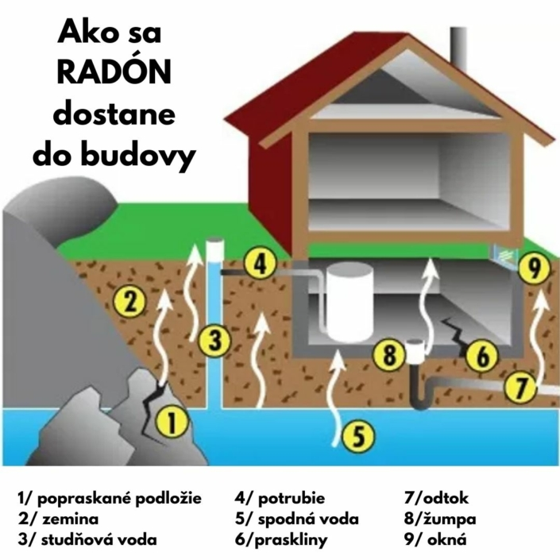
Radón a jeho vlastnosti

Slide 4
Riziko radónu a jeho vplyv na zdravie
klasifikovaný ako karcinogén triedy A1
premieňa sa na polónium, bizmut a olovo
tieto prvky sa pri vdychovaní vzduchu zachytávajú v dýchacích cestách vo forme kovových častíc, tým môže dochádzať k vystaveniu organizmu ionizujúcemu žiareniu a poškodeniu tkaniva s následkom potenciálneho vzniku rakoviny pľúc
doba, kedy sa rakovina začne naplno prejavovať, môže trvať desiatky rokov
spoločné pôsobenie radónu a fajčenia zosilňuje škodlivý účinok na zdravie

Slide 5
Riziko radónu a jeho vplyv na zdravie
Na minimalizáciu zdravotných rizík súvisiacich s ožiarením radónom navrhla SZO ustanovenie referenčnej úrovne objemovej aktivity radónu pre pobytové priestory 100 Bq.m⁻³
V prípadoch, kedy táto hodnota nemôže byť dosiahnutá z dôvodu individuálnych a špecifických geologických podmienok jednotlivých krajín, zvolená referenčná úroveň objemovej aktivity radónu by nemala prekročiť hodnotu 300 Bq.m⁻³

Slide 6
Legislatíva
od roku 1992 je v SR regulované gama žiarenie zo stavebných materiálov (vyhláška MZ SR č. 406/1992 Z.z.)
zákonom č. 87/2018 Z. z. o radiačnej ochrane bola ustanovená referenčná úroveň pre objemovú aktivitu radónu na pracovisku a v pobytových priestoroch 300 Bq.m⁻³ za kalendárny rok
novela zákona 87/2018 Z.z. (zákon č. 119/2023 Z. z.) s účinnosťou od 15. apríla 2023
vyhláška MZ SR č. 57/2024 Z.z., ktorou sa ustanovujú podrobnosti o obmedzovaní ožiarenia pracovníkov a obyvateľov z prírodných zdrojov ionizujúceho žiarenia
NARP 2020-2026

Slide 7
Prieskumy
Prvý celoslovenský radónový prieskum bol realizovaný na území SR začiatkom roka 1991 v 4 000 vybraných domácnostiach, v 1 000 vybraných školách a škôlkach a 12 vybraných kúpeľoch. Spolu s detektormi boli distribuované aj dotazníky s cieľom získať detailné informácie o každom vybranom priestore.
Výsledky:
  Aritmetický priemer ekvivalentnej objemovej aktivity radónu za rok sa pohyboval na úrovni 86 Bq.m⁻³.
  V 88,6 % vybraných priestorov sa priemerná ekvivalentná objemová aktivita radónu za rok pohybovala pod hodnotou 200 Bq.m⁻³.

Slide 8
Pilotný radónový prieskum
Na prieskume sa podieľali ÚVZ SR, RÚVZ BA, BB, NR a KE v rokoch 2020 – 2021,
prieskum bol vykonávaný v lokalitách, ktoré boli vybraté na základe výsledkov prvotného Rn prieskumu, ktorý bol realizovaný koncom minulého storočia (v 90. rokoch),
bolo vybratých 18 okresoch SR (172 domov a 300 miestností) s vyššou pravdepodobnosťou výskytu Rn na meranie Rn v ovzduší domov a gama žiarenia zo stavebných materiálov,
meranie bolo zamerané na rodinné domy, ktoré sú trvalo obývané rodinami s deťmi do 18 rokov.

Slide 9
Pilotný radónový prieskum - výsledky
V zimnom období bola referenčná úroveň OAR 300 Bq.m⁻³ za kalendárny rok prekročená v 58 miestnostiach, čo predstavuje 19,7 % zo všetkých miestností,
v letnom období bola referenčná úroveň prekročená v 33 sledovaných miestnostiach, čo zodpovedá 11 % z celkového počtu sledovaných miestností.

Slide 10
I. etapa reprezentatívneho radónového prieskumu v rámci NARP
Meranie OAR vo vnútornom ovzduší pracoviska v budove s pobytovými priestormi, v ktorej je umiestnená materská škola alebo škola, alebo ktorá slúži na poskytovanie sociálnych služieb alebo poskytovanie zdravotnej starostlivosti.
Danú problematiku riešila Katedra jadrovej fyziky a biofyziky v rámci medzinárodného projektu krajín V4 s názvom „Indoor radon and health risk assessment for children and staff in kindergartens in V4 countries“.
Projekt bol venovaný meraniu koncentrácie Rn a odhadu efektívnych dávok pre deti a zamestnancov v predškolských zariadeniach .
Pre potreby monitorovania Rn bolo v SR vybratých 17 materských škôl. Výber bol zameraný na tie, ktoré sa nachádzali v oblasti stredného a vysokého radónového rizika podľa máp zostavených Štátnym geologickým ústavom Dionýza Štúra.

Slide 11
I. etapa reprezentatívneho radónového prieskumu v rámci NARP - výsledky
Na Slovensku v porovnaní s inými krajinami V4 boli zistené najvyššie koncentrácie Rn v sledovaných MŠ, čo bolo spôsobené hlavne geologickým podložím a rokom výstavby.
Meranie v MŠ ukázalo na potrebu doplnkového kontinuálneho merania, resp. merania stopovými detektormi len počas pobytu osôb v týchto priestoroch. Maximá OAR v MŠ boli pozorované cez víkendy, keď boli priestory uzavreté a nevetrané. Podobne bolo tomu tak aj v období letných prázdnin.
Vetraním miestností vo väčšine MŠ klesla OAR počas pracovnej doby a priemerná OAR stanovená integrálnym meradlom neprekročila zákonom stanovenú hodnotu.
Vzhľadom na to, že u detí je zdravotné riziko ožiarenia radónom 3 až 4-krát vyššie v porovnaní s dospelými, je potrebné venovať prieskumu OAR radónu v MŠ patričnú pozornosť.

Slide 12
Projekt STEAM
ÚVZ SR, RÚVZ BA, BB, NR a KE sa podieľali v rokoch 2020 – 2021 na informačnom programe o rizikách spojených s radónom.
Cieľom bolo zistiť úroveň informovanosti obyvateľov o problematike radónu a následne optimalizovať spôsoby oboznamovania obyvateľov o rizikách súvisiacich s radónom.
Prieskum sa uskutočňoval formou dotazníka.

Slide 13
Projekt STEAM - výsledky
Výsledky znalostí respondentov o radóne:
  približne 10 % respondentov vie veľa o radóne
  36 % respondentov vie o Rn trochu alebo niečo
Výsledky znalostí o zdravotných účinkoch radónu:
  9 % opýtaných má subjektívne najlepšie znalosti o Rn
  34 % vie trochu alebo niečo o zdravotných účinkoch
  57 % vie málo alebo nevedia nič

Slide 14
Usmernenie ÚVZ SR z 18.12.2025
Podľa § 127 ods. 1 zákona o radiačnej ochrane merania objemovej aktivity radónu vo vnútornom ovzduší budovy podľa § 124 ods. 1 písm. c) je povinný zabezpečiť vlastník budovy, v ktorej je umiestnená materská škola alebo škola.
Budova, ktorá spĺňa náležitosti pracoviska s ožiarením radónom je definovaná v § 124 ods. 1 písm. c) – pracovisko v budove s pobytovými priestormi, v ktorej je umiestnená materská škola alebo škola, vzťahuje sa na:
  pracovisko, ktoré má steny a je umiestnené v podzemnom podlaží budovy alebo prvom nadzemnom podlaží budovy,
  okrem pracoviska v prvom nadzemnom podlaží budovy, ktoré je od povrchu zeme oddeľuje vrstva voľne prúdiaceho vzduchu alebo podpivničenej budove v celom pôdoryse pracoviska a zabezpečenej proti prenikaniu vzduchu z podzemného podlažia.

Slide 15
Usmernenie ÚVZ SR z 18.12.2025
Merania radónu môžu vykonávať subjekty, ktoré sú držiteľmi registrácie na stanovenie radónového indexu pozemku a stanovenie ožiarenia z prírodného zdroja ionizujúceho žiarenia v stavbe.
Zoznam subjektov je na stránke ÚVZ SR.
V súčasnosti nie je exaktne definovaný časový rámec, v ktorom má byť splnená povinnosť vykonania meraní na stanovenie radónu v budovách uvedených v § 124 ods. 1 písm. c) radiačného zákona a nie je stanovená lehota, kedy je možné udeliť sankciu voči dotknutým subjektom

Slide 16
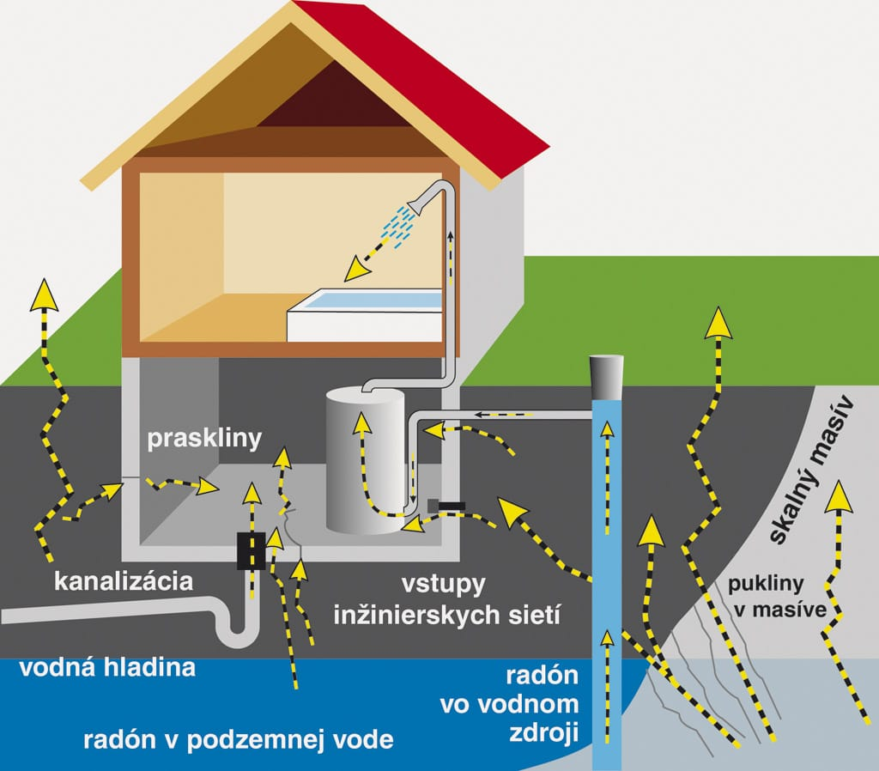
Usmernenie ÚVZ SR z 18.12.2025
V súčasnosti ÚVZ SR zahájil proces prípravy na prvé merania radónu v školách a materských školách, nastavuje postupy merania tak, aby boli dotknuté inštitúcie čo najmenej finančne a organizačne zaťažené.

Slide 17
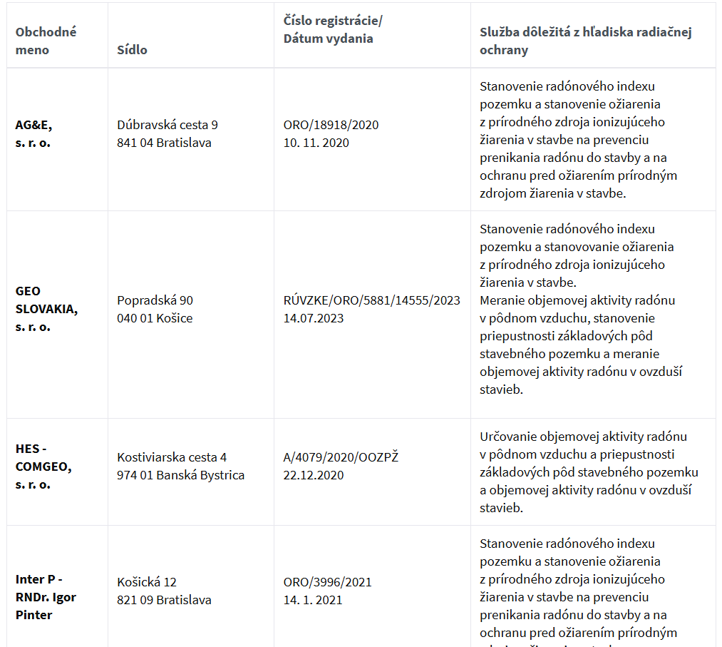
Držitelia registrácie na stanovenie radónového indexu pozemku a stanovenie ožiarenia z prírodného zdroja ionizujúceho žiarenia v stavbe

Slide 18
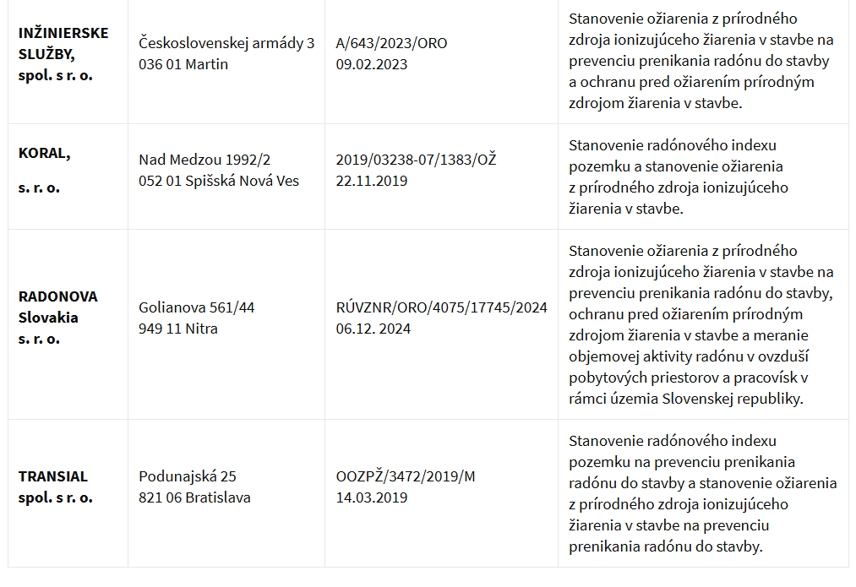
Držitelia registrácie na stanovenie radónového indexu pozemku a stanovenie ožiarenia z prírodného zdroja ionizujúceho žiarenia v stavbe

Slide 19

Ďakujem za pozornosť ☺.

